Slide 1

শুভেচ্ছা

Slide 2
পাঠ পরিচিতি
বিষয়ঃ তথ্য ও যোগাযোগ প্রযুক্তি
অধ্যায়ঃ তৃতীয়
শ্রেনীঃ সপ্তম
তারিখঃ 29/1১/2019

Slide 3
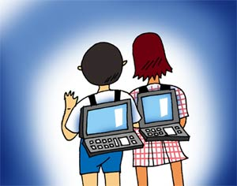

Slide 4
আজকের পাঠ
নিরাপদ ও নৈতিক ব্যাবহার

Slide 5
শিখনফল
এই পাঠ শেষে শিক্ষাথীরা ………….
ইন্টারনেট কি বলতে পারবে ?
২) সামাজিক ক্ষেত্রে এর প্রভাব বর্ণনা করতে পারবে
৩) নিরাপদ ও নৈতিক ব্যাবহারের প্রয়োজনীতা লিখতে পারবে,
৪) ক্ষতিকর দিক গুলো বলতে পারবে ।

Slide 6
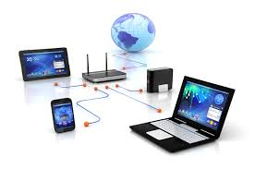


Slide 7
একক কাজ
১) ইন্টারনেট কি ?
২) পাসওয়ার্ড কি?

Slide 8
একক কাজের সমাধান
ইন্টারনেট হল নেটওয়ার্ক এর নেটওয়ার্ক । এর মাধ্যমে সারা
দুনিয়ার সকল কম্পিউটারের সঙ্গে তথ্য ও যোগাযোগ সম্ভব হয়েছে ।
২) পাসওয়ার্ড হল একান্ত গোপন নাম্বার এর মাধ্যমে ফাইল/তথ্য
নিরাপদে সংরক্ষণ করা যায় ।

Slide 9
জোড়ায় কাজ
1। আসক্তি কি?

Slide 10
সমাধান
1। একই কাজ বার বার করাকে আসক্তি বলে। যেমন যারা মাদক গ্রহণ করে তারা মাদক না নিলে থাকতে পারেনা একে আসক্তি বলে । এ রকম আরও অনেক নেশা জাতীয় খাদ্য আছে যা সেবন না করলে তার মধ্যে মনুষত্ব্যবোধ থাকে না।

Slide 11
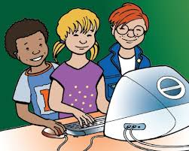
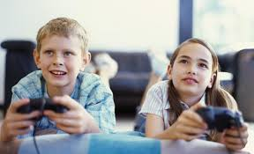
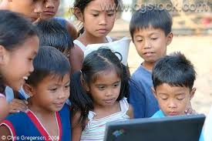
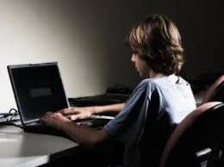

Slide 12
দলীয় কাজ
১) কম্পিউটারে আসক্ত একটি ছেলে বা মেয়ে সারাদিন কিভাবে সময় কাটায় আলোচনা কর ?

Slide 13
সমাধান
১। কেউ যখন কোন কিছুতে আসক্ত হয়ে যায় তখন সে যুক্তিহিন ভাবে একই কাজ বার বার কাজ করে, এটি একটি কম্পিউটারের আসক্তি।
2। ছেলে/মেয়েরা খাওয়া দাওয়া পড়া লেখা, খেলা ধুলা সব ভুলে সে কম্পিউটার নিয়ে পড়ে থাকে এবং কম্পিটার ছাড়া সে কিছুই বুঝতে চায় না।

Slide 14
মূল্যায়ন
১। রিমুর ক্ষেত্রে কার্টুন দেখাকে বলা হয়
ক) সময় কাটানো খ) প্রয়োজন গ) কাটুনের প্রতি আসক্তি ঘ) আনন্দ
২। বাড়ীতে কম্পিউটার রাখার সবচেয়ে সুবিধাজনক স্থান কোনটি ?
ক) বসার ঘর খ) শোয়ার ঘর গ) খাবার ঘর ঘ) পড়ার ঘর

Slide 15
সমাধান
১। কাটুনের প্রতি আসক্তি ।
২। পড়ার ঘর ।

Slide 16
বাড়ীর কাজ
১. সাইবার জগৎ সর্ম্পকে ৫টি বাক্য লিখ?

Slide 17

ধন্যবাদ

